Slide 1
Kolaboratívna platforma PopCorm (Popular Collaborative Plaform)
Prezentácia kolaboratívneho prostredia
PeWe
6.11.2012

Slide 2
Prečo vznikol PopCorm?
ALEF je určený primárne len pre individuálne vzdelávanie
Spolupráca len formou zdieľania komentárov, hodnotení, tagov, atď.
Asynchrónna nepriama spolupráca
Absencia spolupráce v reálnom čase

Slide 3
Čo robí PopCorm?
Funkcionalita pre študentov
Metóda pre vytváranie krátkodobých dynamických skupín
Pozvánky pre začatie riešenia úloh
Kolaboratívne nástroje
Monitorovanie a analýza kolaboratívneho správania

Slide 4
Čo robí PopCorm?
Funkcionalita pre pedagógov
Administrácia používateľov, úloh, skupín
Vizualizácia priradenia charakteristík študentom, spájanie charakteristík
Štatistiky používateľov, skupín
Automatické vyhodnotenie mojich experimentov počas DP

Slide 5
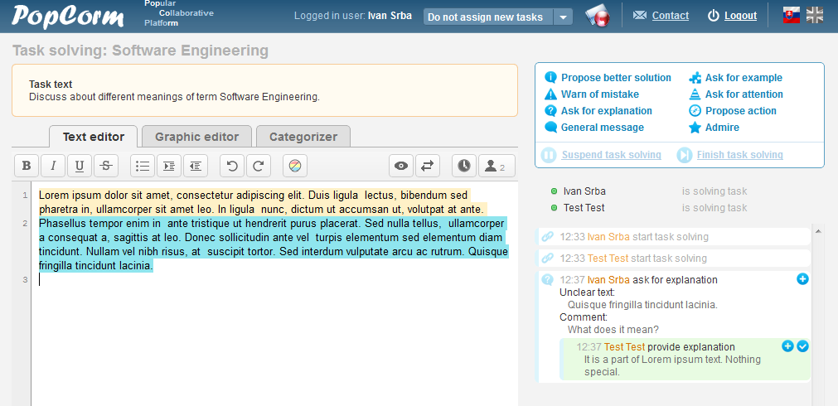
Textový editor

Slide 6
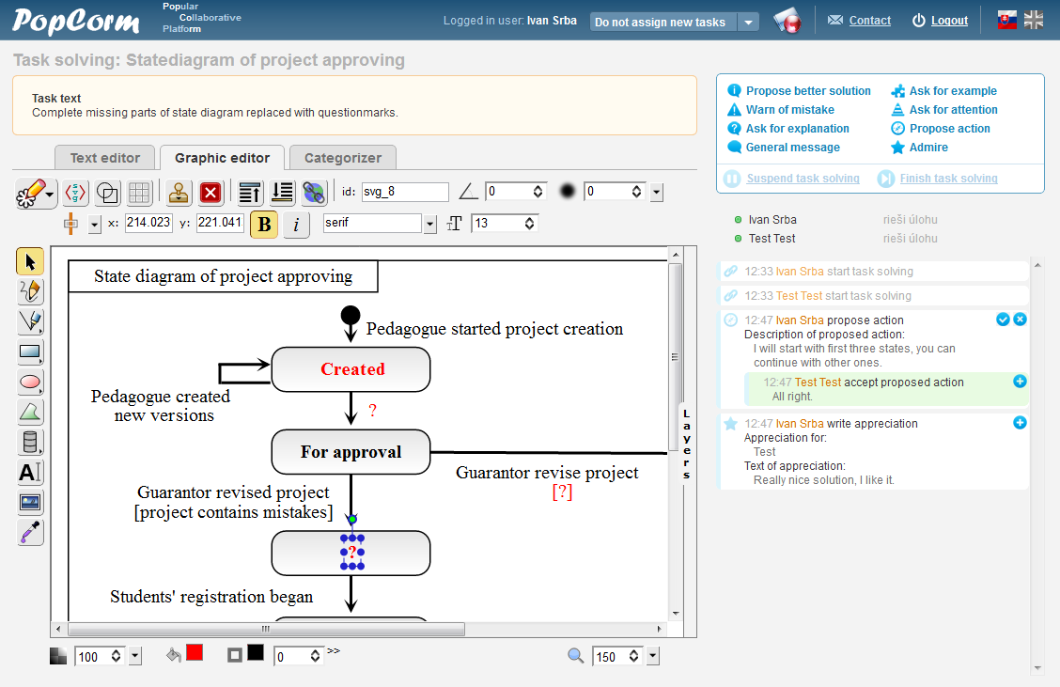
Grafický editor

Slide 7
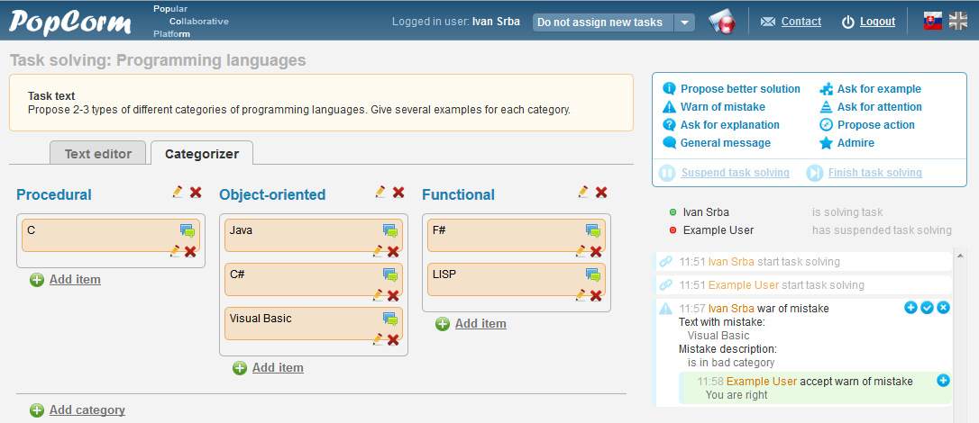
Kategorizátor

Slide 8
Komu by sa PopCorm hodil?
Ak potrebujete overenie
V kolaboratívnom real-time prostredí
S využitím dát zozbieraných počas spolupráce študentov
Ak overujete
Model používateľa
Odporúčanie (napr. úloh, informačných zdrojov)

